Slide 1
Готовимся к ОГЭ 2025 по математике, решение задания №23
учитель математики
Матюха Эльвира Анатольевна

Slide 2
Задачи.
1. Катет и гипотенуза прямоугольного треугольника равны 20 и 52.Найдите высоту, проведённую к гипотенузе.
2. Окружность пересекает стороны АВ и АС треугольника АВС в точках К и Р соответственно и проходит через вершины В И С. Найдите длину отрезка КР, если АК=14, а сторона АС в 2 раза больше стороны ВС.
3. Углы В и С треугольника АВС равны соответственно 71⁰ и 79⁰. Найдите ВС, если радиус окружности, описанной около треугольника АВС, равен 8.
4. Высота ромба АН ромба АВСD делит сторону СD на отрезки DH=20 и СН=5. Найдите высоту ромба.
5. Прямая, параллельная стороне АС треугольника АВС, пересекает стороны АВ и ВС в точках M и N соответственно. Найдите BN, если MN=13, АС=65, NC=28.
6. Точка Н является основанием высоты, проведённой из вершины прямого угла В треугольника АВС к гипотенузе АС. Найдите АВ, если АН=10, АС=40.
7. Отрезки АВ и DC лежат на параллельных прямых, а отрезки АС и BD пересекаются в точке М. Найдите МС, если АВ=12, DC=48, АС=35.
8. Расстояние от точки пересечения диагоналей ромба до одной из его сторон равно 14, а одна из его диагоналей ромба равна 56. Найдите углы ромба.

Slide 3
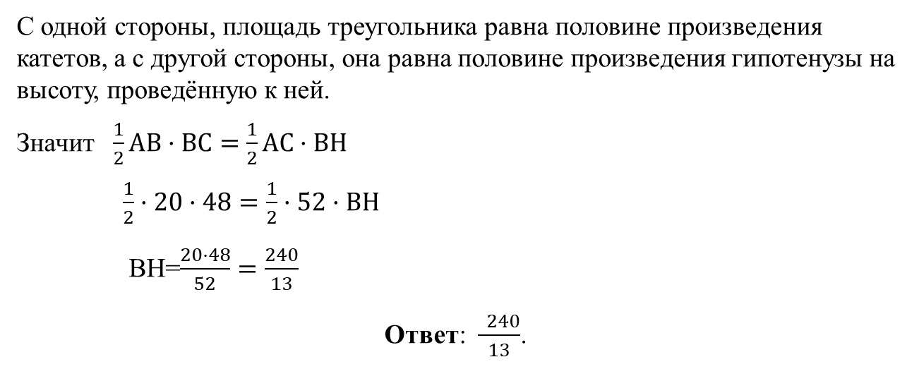

Задача 1.
В
Дано: ∆АВС-прямоугольный АВ=20,
АС=52.
Найти : ВН-?
20
48
А
С
52
Н
Решение:
Найдём катет ВС по теореме Пифагора: ВС=$\sqrt{{АС}^{2_}{АВ}^{2}}=\sqrt{{52}^{2_}{20}^{2}}$=48.
С одной стороны, площадь треугольника равна половине произведения катетов, а с другой стороны, она равна половине произведения гипотенузы на высоту, проведённую к ней.
Значит $\frac{1}{2}АВ·ВС=\frac{1}{2}АС·ВН$
$\frac{1}{2}·20·48=\frac{1}{2}·52·ВН$
ВН=$\frac{20·48}{52}=\frac{240}{13}$
Ответ: $\frac{ 240}{13}$.

Slide 4
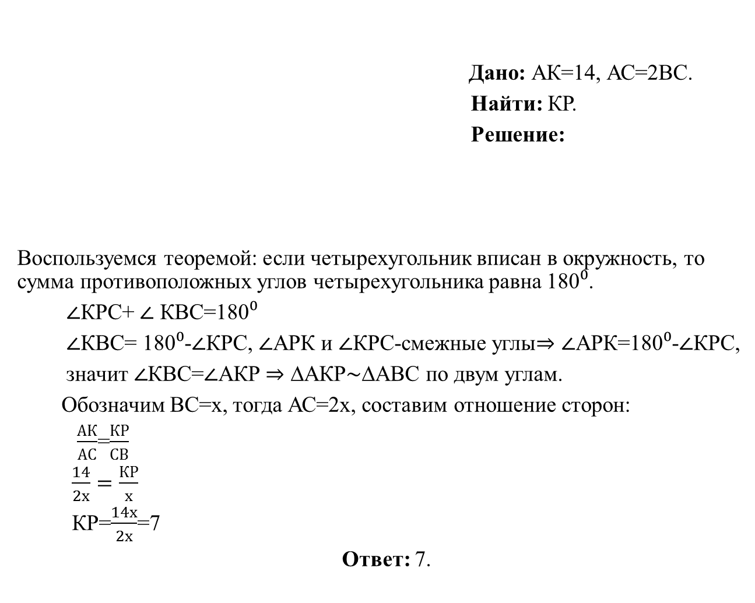
Задача 2.
Дано: АК=14, АС=2ВС.
Найти: КР.
Решение:
Воспользуемся теоремой: если четырехугольник вписан в окружность, то сумма противоположных углов четырехугольника равна 180⁰.
$∠$КРС+ $∠$ КВС=180⁰
$∠$КВС= 180⁰-$∠$КРС, $∠$АРК и $∠$КРС-смежные углы$⇒∠$АРК=180⁰-$∠$КРС,
значит$∠$КВС=$∠$АКР $⇒$ ∆АКР$\sim$∆АВС по двум углам.
Обозначим ВС=х, тогда АС=2х, составим отношение сторон:
$\frac{АК}{АС}$=$\frac{КР}{СВ}$
$\frac{14}{2х}=\frac{КР}{х}$
КР=$\frac{14х}{2х}$=7
Ответ: 7.
В
К
х
?
14
Р
С
А
2х

Slide 5

Задача 3.
Дано: $∠В={71}^{0}, ∠С=79⁰,$
радиус ОА=8;
Найти: ВС
Решение:
Найдём $∠А=180⁰−(∠В+∠С)=$180⁰-(71⁰+79⁰)=30⁰
Вспомним, что отношение стороны треугольника к синусу противолежащего угла
равно диаметру описанной окружности:
2R = $\frac{ВС}{\sin{А}}$
ВС= 2R$\sin{А}$= 2·8·$\frac{1}{2}$ =8
Ответ: 8.
В
О
71
О
?
8
О
79
С
А

Slide 6
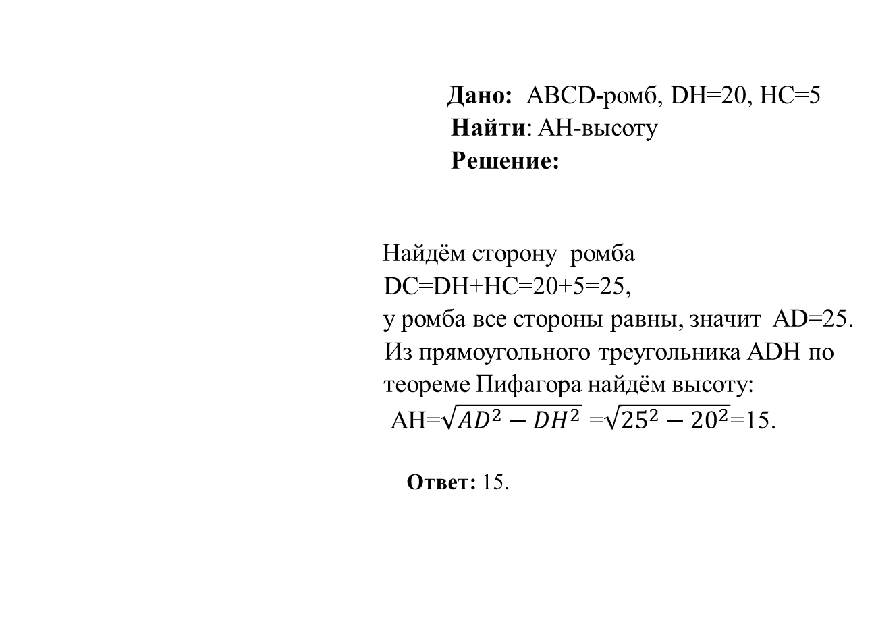
Задача 4.
В
Дано: ABCD-ромб, DH=20, НС=5
Найти: АН-высоту
Решение:
Найдём сторону ромба
DC=DH+HC=20+5=25,
у ромба все стороны равны, значит AD=25.
Из прямоугольного треугольника ADH по
теореме Пифагора найдём высоту:
АН=$\sqrt{{AD}^{2}−{DH}^{2}}$ =$\sqrt{{25}^{2}−{20}^{2}}$=15.
Ответ: 15.
А
С
5
H
25
20
D

Slide 7
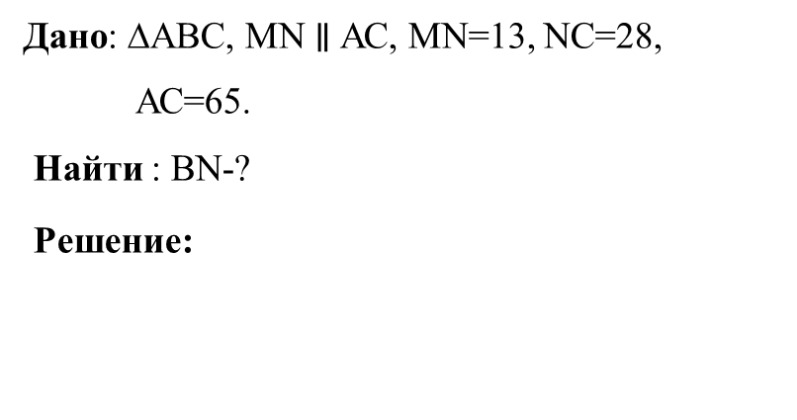
Задача 5.
В
Рассмотрим ∆АВС и ∆ MBN : $∠В−$общий,$∠ВАС=∠$BMN как соответственные углы при параллельных прямых MN и АС и секущей АВ
∆АВС~∆ MBN по двум угла
Обозначим BN= x, тогда BC= x+28, составим отношение сторон
$\frac{АС}{MN}$ = $\frac{BC}{ ВN}$
$\frac{65}{13}=\frac{28+х}{х}$
х=7, итак ВN=7.
Ответ: 7.
Дано: ∆АВС, MN$∥$ АС, MN=13, NC=28,
АС=65.
Найти : ВN-?
Решение:
?
М
13
N
28
А
65
C
$$⇓$$

Slide 8
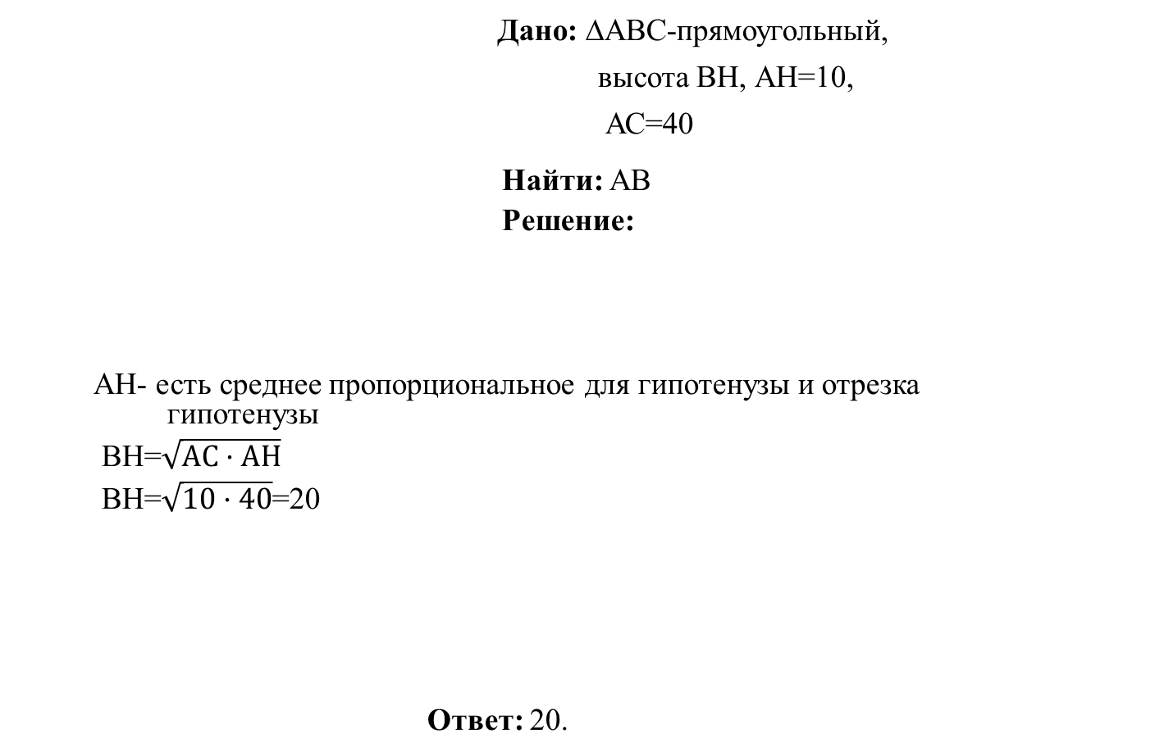
Задача 6.
С
Дано: ∆АВС-прямоугольный,
высота ВН, АН=10,
АС=40
Найти: АВ
Решение:
АН- есть среднее пропорциональное для гипотенузы и отрезка гипотенузы
ВН=$\sqrt{АС·АН}$
ВН=$\sqrt{10·40}$=20
Ответ: 20.
Н
40
10
В
А
?

Slide 9
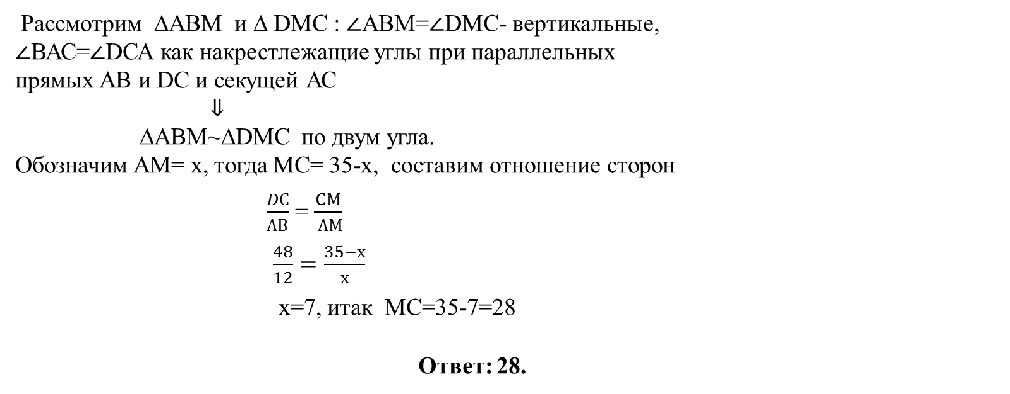
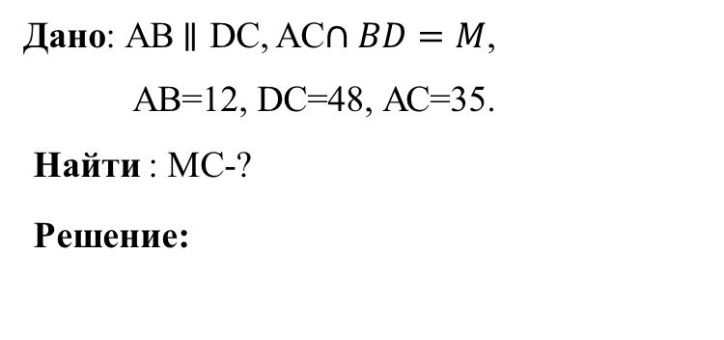
Задача 7.
12
А
В
Дано: АВ$∥$ DС, AC$∩BD=M$,
АВ=12, DС=48, АС=35.
Найти : MC-?
Решение:
М
35
?
D
С
48
Рассмотрим ∆АВМ и ∆ DМС : ∠АВМ=∠DМС- вертикальные, ∠ВАС=∠DСА как накрестлежащие углы при параллельных
прямых АВ и DС и секущей АС
$⇓$
∆АВМ~∆DМС по двум угла.
Обозначим АМ= x, тогда МC= 35-x, составим отношение сторон
$\frac{DС}{АВ}$ = $\frac{CМ}{ АМ}$
$\frac{48}{12}=\frac{35−х}{х}$
х=7, итак МС=35-7=28
Ответ: 28.

Slide 10
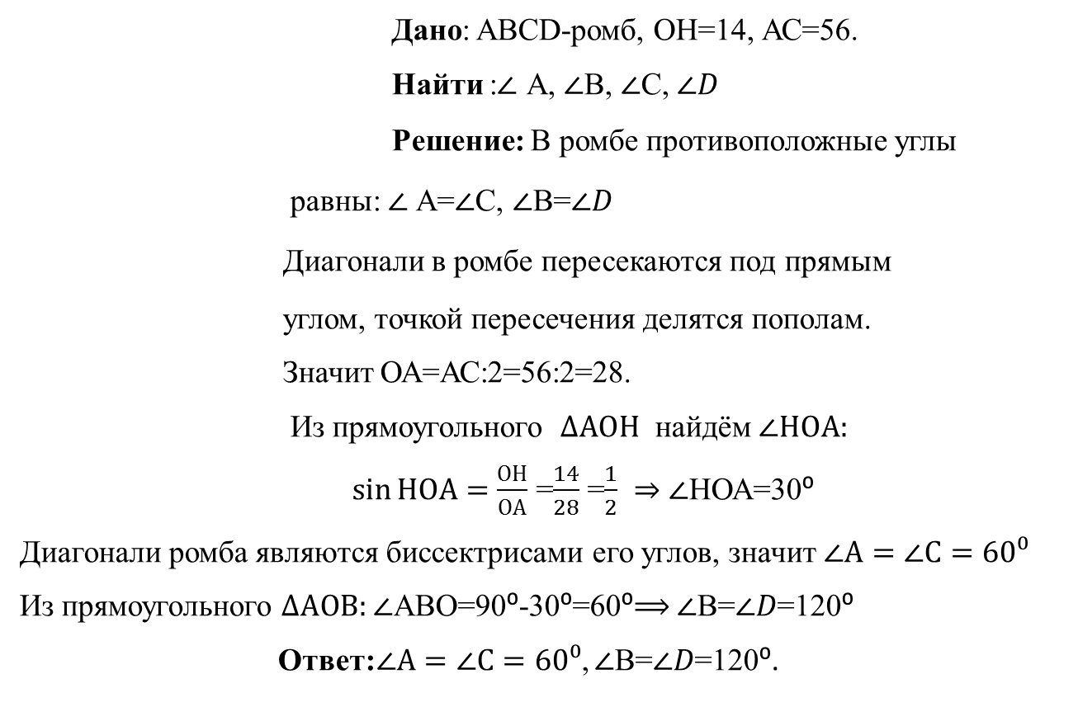
Задача 8.
С
Дано: ABCD-ромб, ОН=14, АС=56.
Найти :∠ А, ∠В, ∠С, ∠𝐷
Решение: В ромбе противоположные углы
равны: ∠ А=∠С, ∠В=∠𝐷
Диагонали в ромбе пересекаются под прямым
углом, точкой пересечения делятся пополам.
Значит ОА=АС:2=56:2=28.
Из прямоугольного $∆АОН$ найдём $∠НОА:$
$\sin{НОА=\frac{ОН}{ОА}}$ =$\frac{14}{28}$ =$\frac{1}{2}$ $⇒$ $∠$НОА=30⁰
Диагонали ромба являются биссектрисами его углов, значит $∠А=∠С=60⁰$
Из прямоугольного $∆АОВ:$∠АВО=90⁰-30⁰=60⁰$⟹$ ∠В=∠𝐷=120⁰
Ответ:$∠А=∠С=60⁰$, ∠В=∠𝐷=120⁰.
О
В
D
14
Н
28
А

Slide 11
Литература:
ОГЭ. Математика : типовые экзаменационные варианты : 36 вариантов / под ред. И. В. Ященко. — М., 2022. — 240 с. — (ОГЭ. ФИЛИ — школе).

